Slide 1
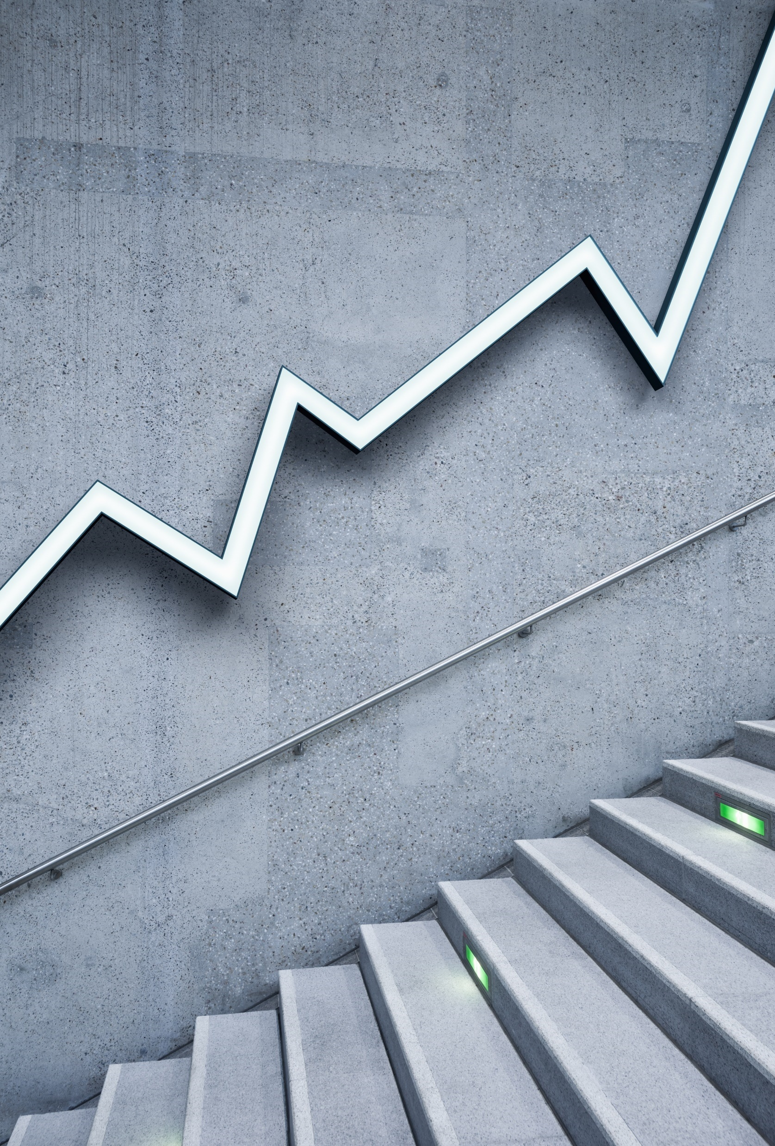
DIGITÁLNÍ TOKENY
Fabián ondřej

Slide 2
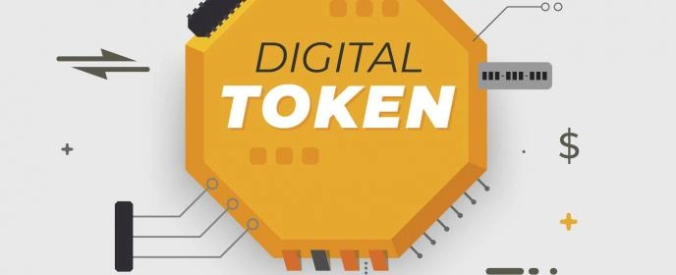
Co je vlastně ten token ?
Kryptografické tokeny jsou programovatelná aktiva, která lze vyvíjet a zaznamenávat na existující blockchainy jako inteligentní kontrakt se speciálním přístupem
Blockchain - bloky dat, které jsou spojeny dohromady v chronologickém pořadí, aby vytvořily řetězec transakcí, které jsou viditelné pro každého v síti

Slide 3
Rozdělení tokenů
Platební tokeny - (payment tokens, cryptocurrencies) – např. Bitcoin, Ethereum, Dogecoin…
Užitkové tokeny - (utility tokens, application tokens) – např. poukázky na služby
Investiční tokeny - (investment tokens) – např. Kauri, XIXOIO, Babiš coin…

Slide 4
Platební tokeny
Je to nejčistější forma kryptoměn
Účelem těchto tokenů je pouze platba a převody ( snaží se být fiat měna )
Nejsou považované za cenné papíry
Visa a Mastercard začínají využívat tokeny k platbě a vytváří novou „kreditku“

Slide 5
Oblíbené platební tokeny.
Nejpopulárnější jsou: Bitcoin, Ethereum, Monero…
Jsou postaveny na blockchainu
Nejčastěji se nakupují přes směnárny málo kdo je těží
Dnes už dokážete platit i s kryptoměnou v obchodech např. Alza, Arkády Pankrác…

Slide 6
Užitkové tokeny
Dělíme je ještě na: uživatelské bezpečnostní
Každý má svůj určitý význam
Nejsou to těžitelné kryptoměny ale jsou předem vytvořené v určitém množstvím
Využívají blockchain

Slide 7
Užitkové
Jsou to pomocné tokeny
Může sloužit k jakémukoliv účelu
Spíše se představují jako software
Patří zde i jedineční token NFT
Poskytují svým vlastníkům přístup k produktu nebo službě, které buď existují nebo jsou ve vývoji

Slide 8
Bezpečností
Jsou to tokenizované cenné papíry ( v USA, V EU není )
Nejčastěji to je podíl společnosti, která token vydala
Podléhají regulaci jako všechny cenné papíry ( nemovitosti, akcie, ETF... )
V USA musí projít každý token Howeyho testem

Slide 9
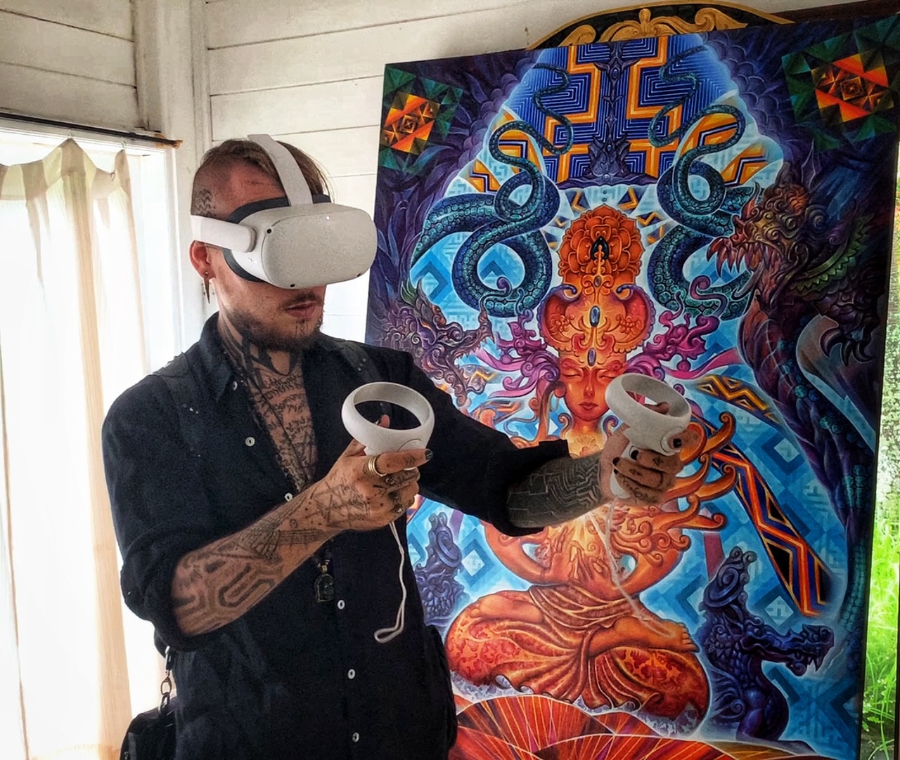
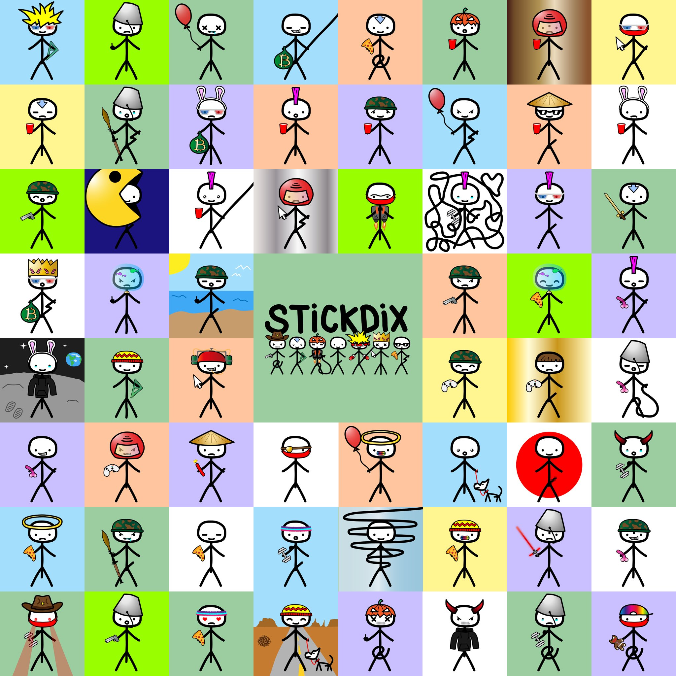
NFT
Nezaměnitelné tokeny (NFT) jsou kryptografická digitální aktiva
Jejich data jsou uložena na blockchainu, což zajišťuje, že je nelze replikovat nebo padělat
Dnešní trh se hlavně zaměřuje na sběratelské předměty
Některá díla/předměty mají vysokou cenu, ale většina ne
Např. Stickdix, Bored Ape …

Slide 10
Investiční tokeny
Spojení platebních, užitkových a bezpečnostních tokenů
Nejčastější reklamy a podvody s těmito tokeny
Můžou využívat blockchain
Může se zde prodávat absolutně cokoliv

Slide 11
Top 5 největších podvodů na světě

Slide 12
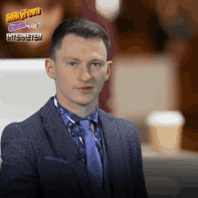

Slide 13
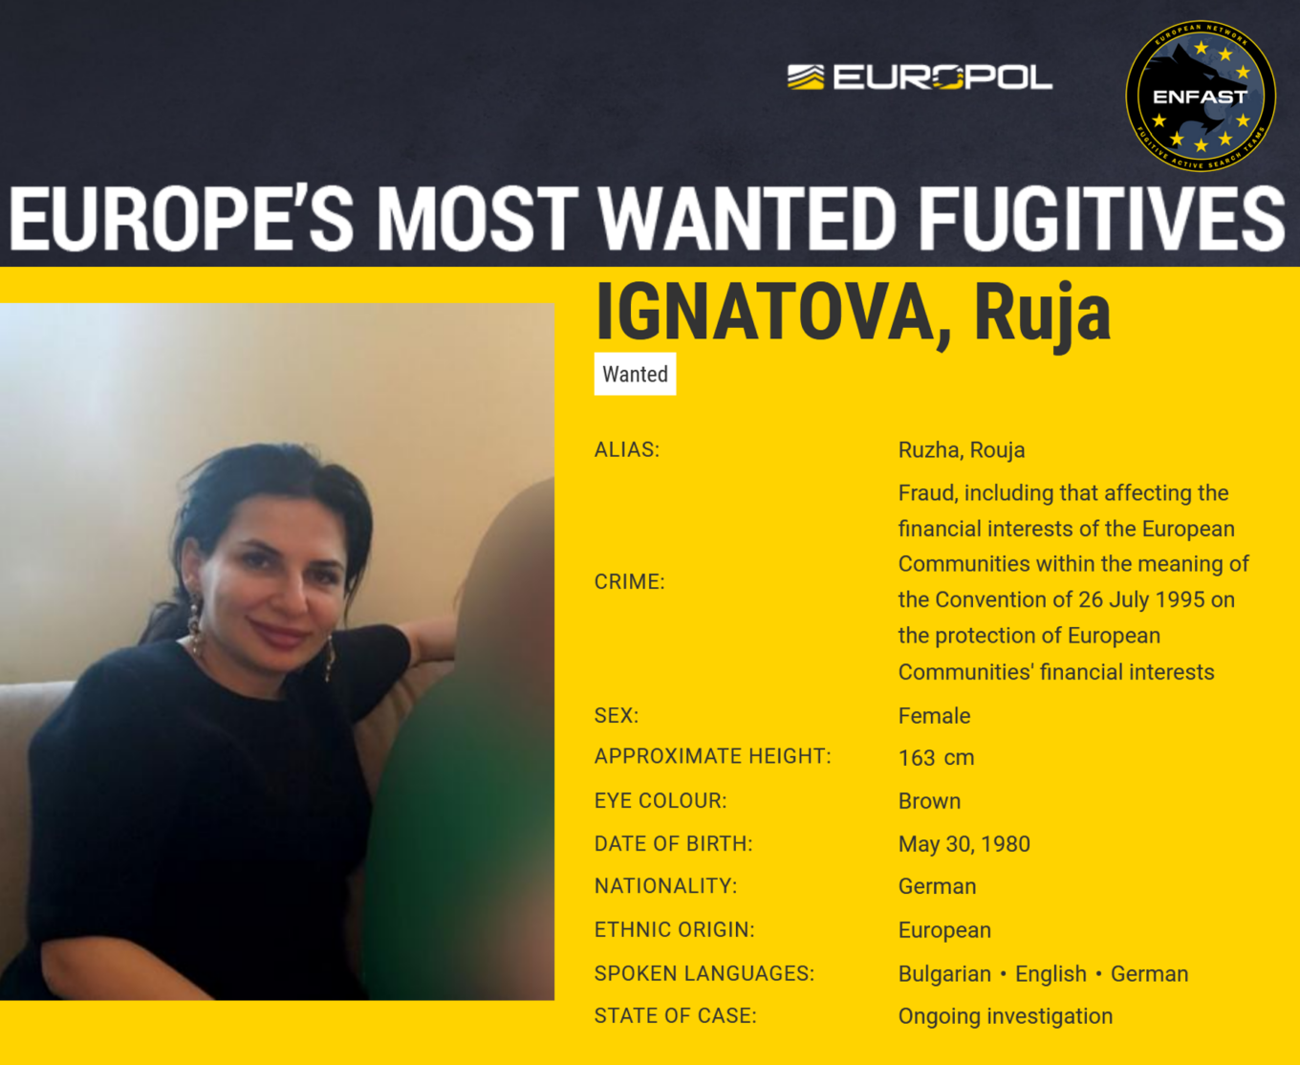
Onecoin
Zakladatelka si odnesl asi 25 miliard $ ( stav- zmizela )
Vůdci si rozdělili asi 15 miliard $ ( většina v base )
Perfektní využití Ponziho schématu
Podvod stále pokračuje

Slide 14
2. Bitconnect
Nejdrzejší ze všech podvodů
Výdělek asi 4 mld. $ ( zakladatelé – neznámí )
Tvrdili že mají nepřekonatelný obchodní algoritmus
Využil Ponziho schéma a MLM pyramidu

Slide 15
3. Bitclub Network
Největší podvod s těžbou kryptoměn
Zisk asi 722 mil. $
Slíbili že mají zařízení na těžbu bitcoinů a budou jim zasílat garantované zisky
Max. naistalovali spyware do počítače klienta
Ponziho schéma

Slide 16
4. Quadria
Kryptoburza
Majitel předstíral vlastní smrt ( je nezvěstný )
Zakladatel má přístup k soukromým klíčům které drží +250 mil. $ na svých účtech
Odhaduje se že až přes 1mld $ mohl být zisk z tohoto podvodu

Slide 17
5. Pincoin a iFan
Vietnamské projekty
Vylákali přes 660 mil. $ od investorů
Velká část kryptoměny stále chybí
Přesvědčiví marketing a prodejní akce

Slide 18
Nejznámější podvody u nás
Xixoio
Stickdix
Kauri
Krásně to vysvětlil mikýř

Slide 19
„Co se v mládí naučíš, jsi zapoměl hnedka po zkoušce.“
– martin mikyska

Slide 20
Zdroje:
www.sofi.com
www.investopedia.com
www.cnb.cz
www. irishtechnews.ie
en.wikipedia.org
www.metaco.com
www.google.com
assets.kpmg
www. cryptonews.com
www. eumostwanted.eu
www. hedera.com
www.adyen.com
www.digibiz.cz
platonlife.com

